Slide 1

인터랙티브 웹 개발 - Part 1
404 에러 페이지
-
5 베지어 곡선 모델로 부드러운
애니메이션 적용 (cubic-bezier)’

Slide 2

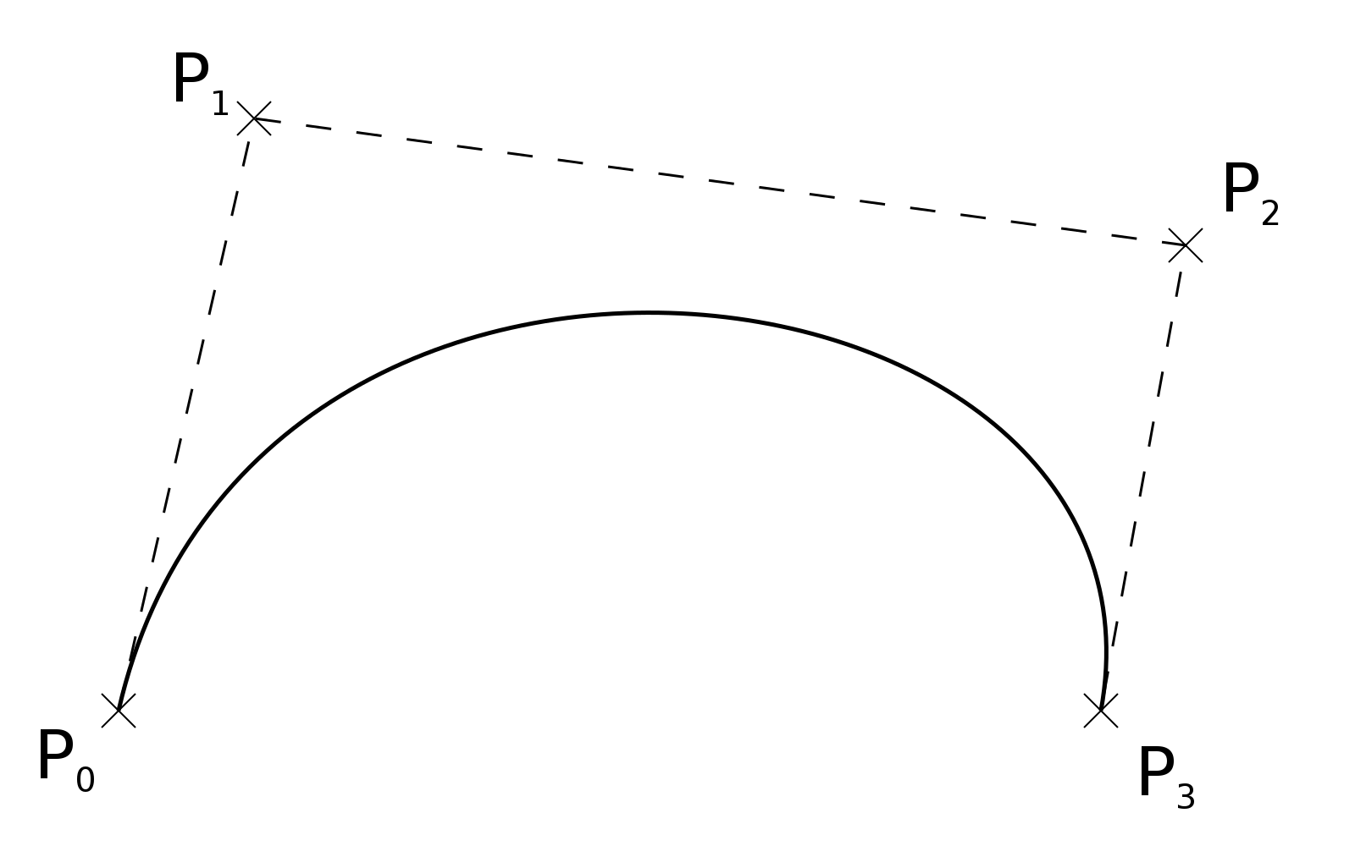
베지에 곡선
1.
CSS cubic-bezier
베지에 곡선이란?
컴퓨터 그래픽 등에서 사용되는 매개변수 곡선
부드러운 곡선을 만드는 데에 이용
프랑스의 자동차 회사 르노의 기술자 피에르 베지에가 1960년대 차체 곡선 디자인에 사용
폰트, 애니메이션 등에 사용

Slide 3
cubic-bezier
2.
CSS cubic-bezier
cubic-bezier?
베지어 곡선을 정의하는 함수
4개의 포인트 (P0, P1, P2, P3)로 정의
animation-timing-function: cubic-bezier(.21 ,.89 ,.87, .28)

Slide 4
CSS animation-timing-function
3.
CSS cubic-bezier
Keyword values
ease : 애니메이션 중간까지 속도가 올라가고 중간 이후 느려짐 cubic-bezier(0.25, 0.1, 0.25, 1.0)
ease-in : 천천히 시작해 끝날때까지 빨라짐
cubic-bezier(0.42, 0, 1.0, 1.0)
ease-out : 빨리 시작해 점점 느려짐
cubic-bezier(0, 0, 0.58, 1.0)
ease-in-out : 천천히 시작했다 빨라지고 다시 느려지며 끝남 cubic-bezier(0.42, 0, 0.58, 1.0)
linear : 등속
cubic-bezier(0.0, 0.0, 1.0, 1.0)

Slide 5
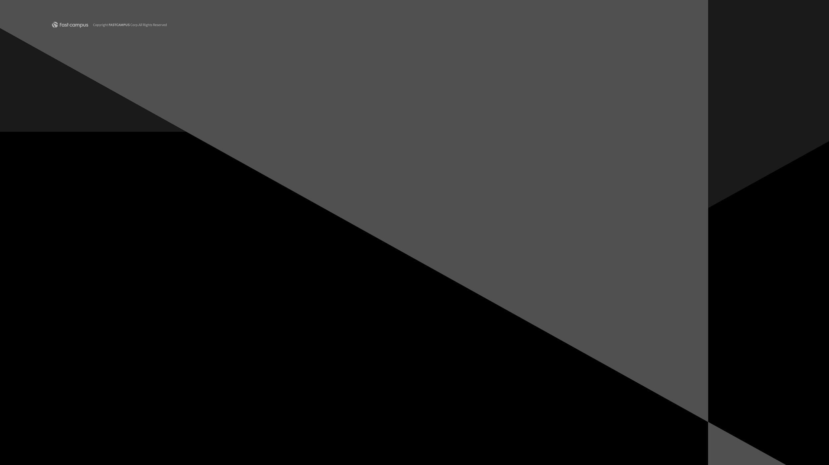
직접 만들어 볼까요?
움직이는 404

